Slide 1
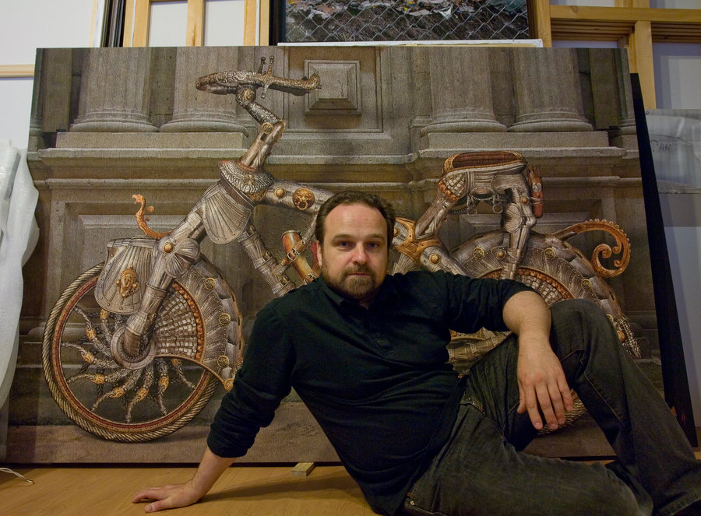
Misteriosas e surreais pinturas do russo Boris Indrikov
BIAJOVA SLIDES
Avanço Automático

Slide 2
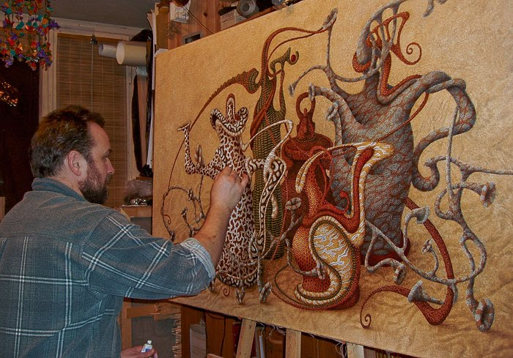
Boris Indrikov , pintor russo nasceu em 1969
em Leningrado, na Rússia . Em 1994, ele começou sua carreira
como pintor independente .
Ele é membro da Federação Internacional de Artistas da UNESCO.
Sua criatividade se expressa principalmente em um realismo místico ,
não raramente inspirado por culturas orientais .
Com uma sensação incrível para o ritmo das linhas ,
ele poderia ter sido um figurinista também.
A maioria de suas obras são monocromáticos em cores de terra .
Seus trabalhos podem ser encontrados em coleções na Rússia ,
Holanda, Alemanha , França e EUA.
Eu espero que você goste dessas pinturas surreais e obras de arte .

Slide 3
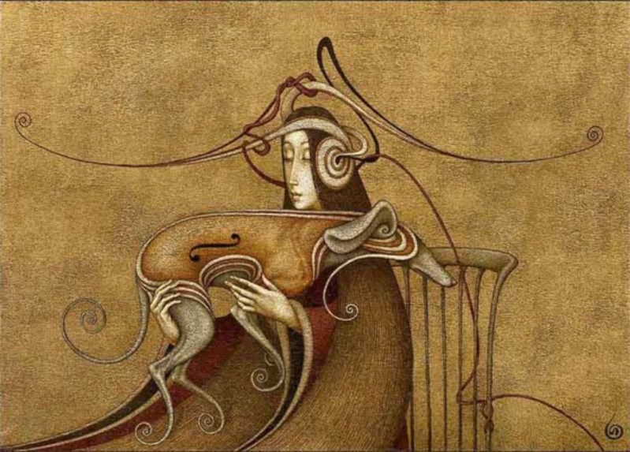

Slide 4
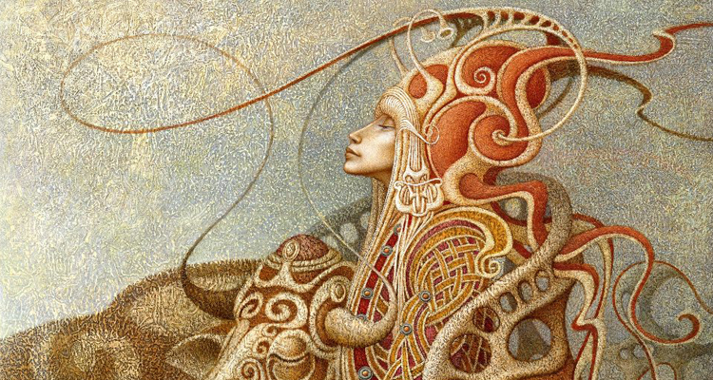

Slide 5
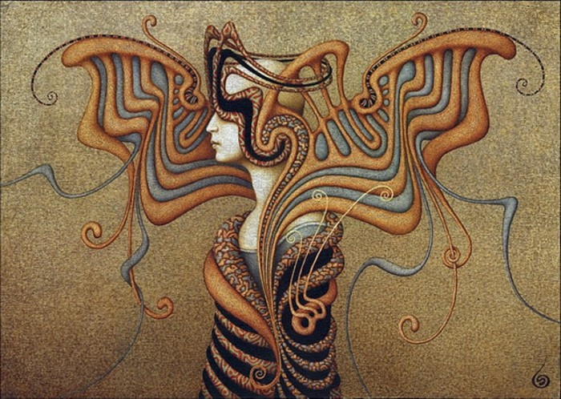

Slide 6
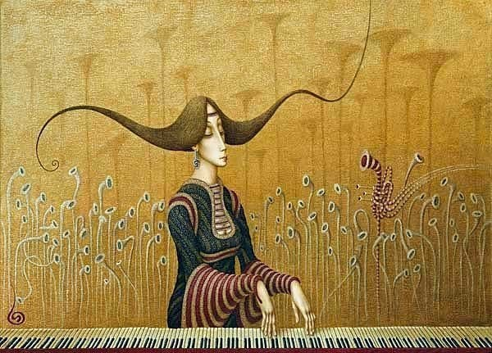

Slide 7
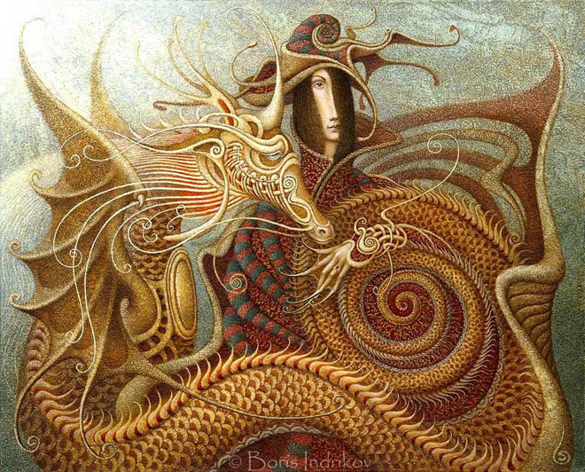

Slide 8
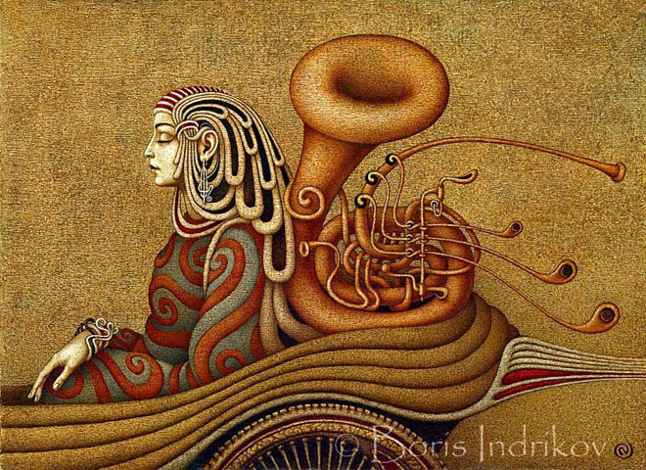

Slide 9
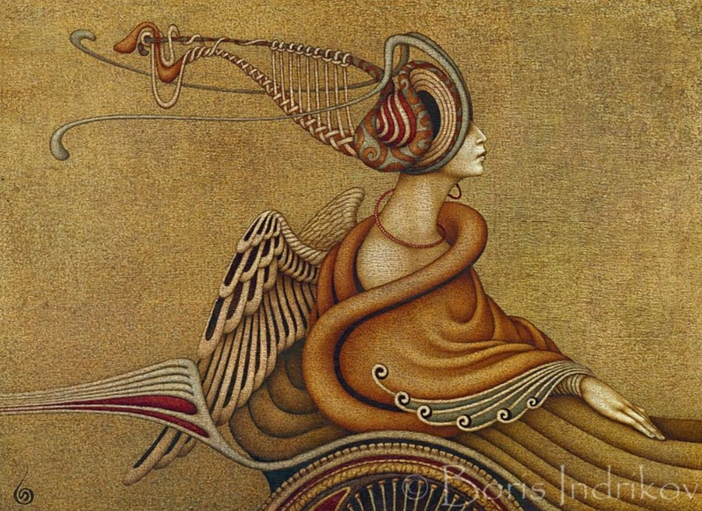

Slide 10
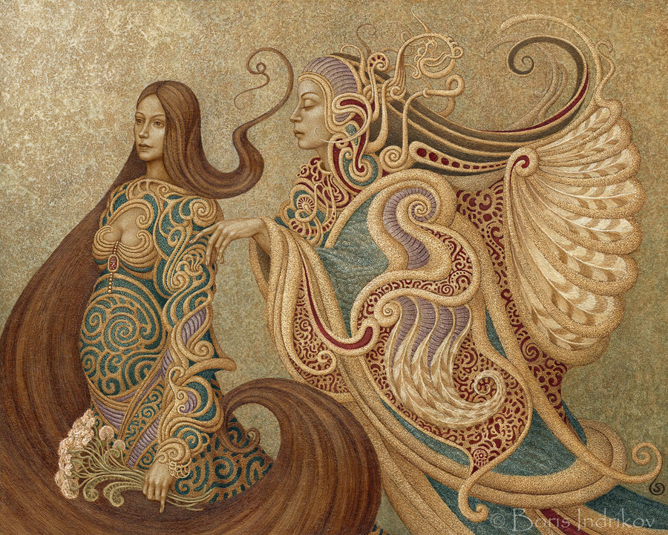

Slide 11
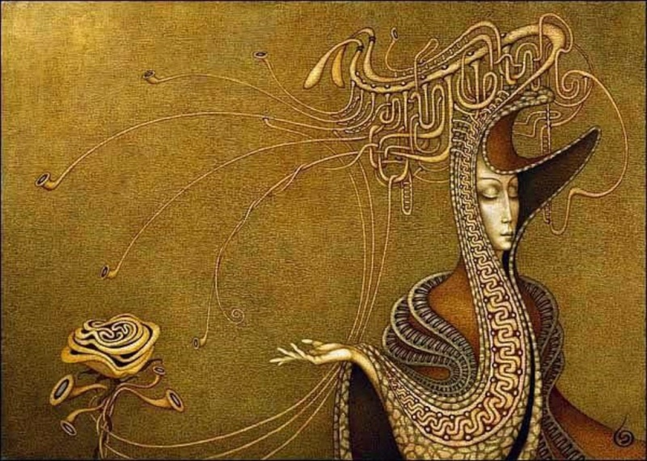

Slide 12
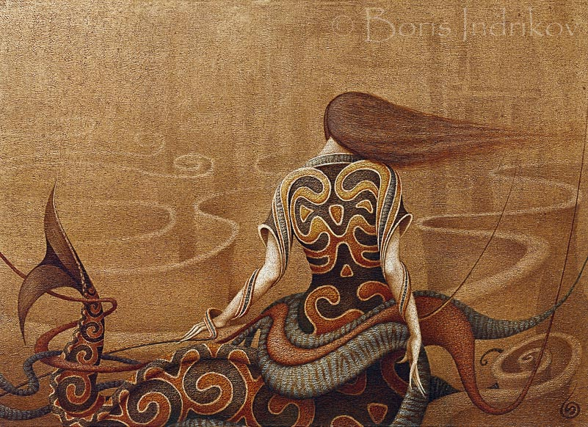

Slide 13
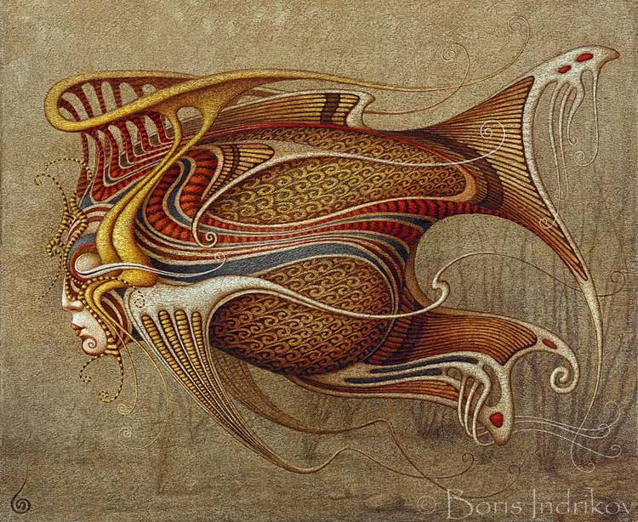

Slide 14
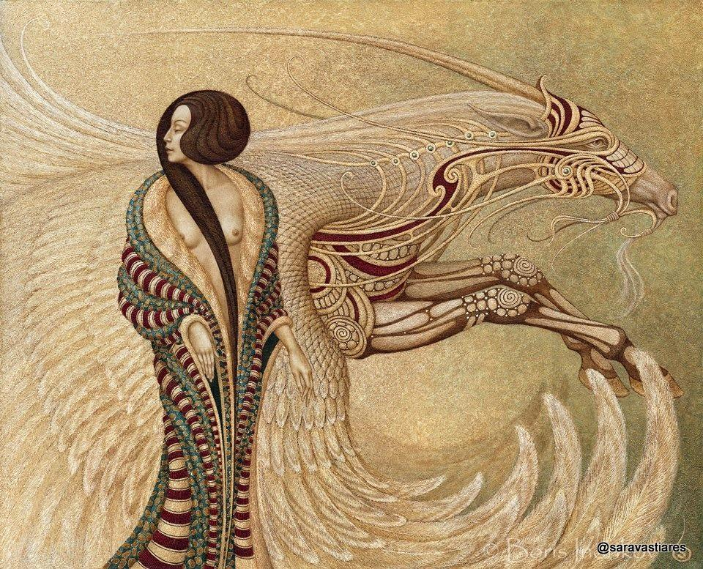

Slide 15
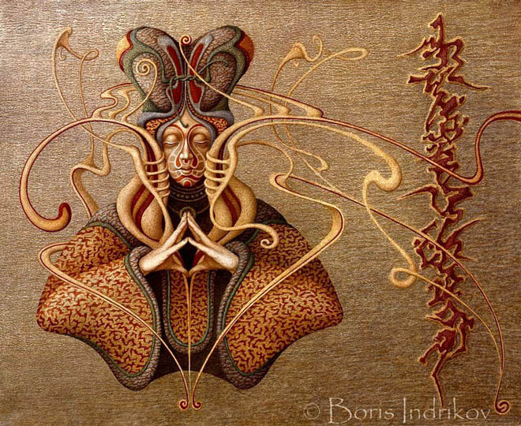

Slide 16
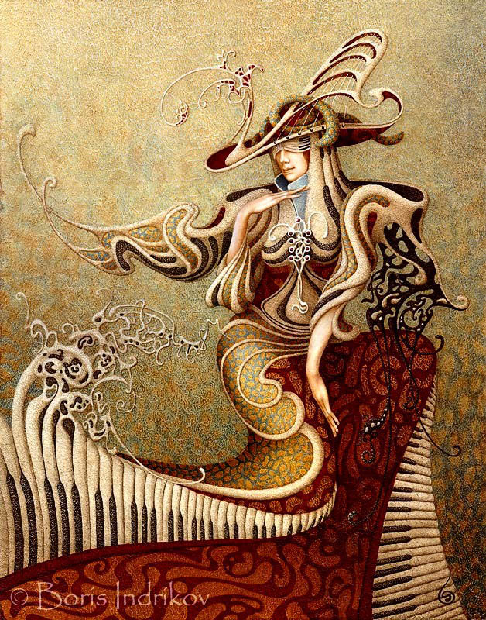

Slide 17
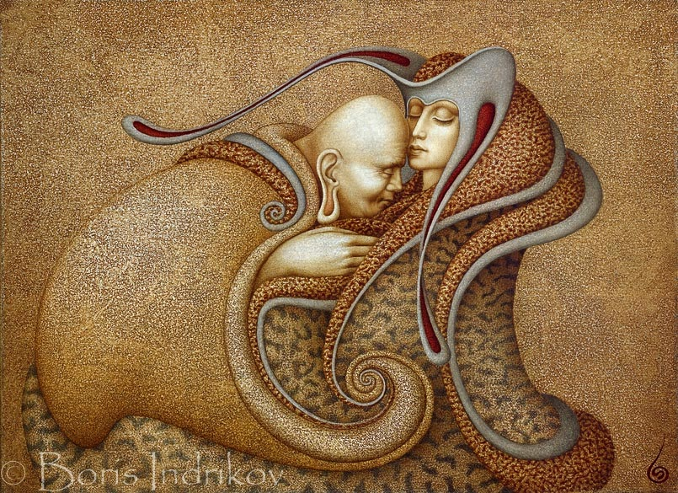

Slide 18
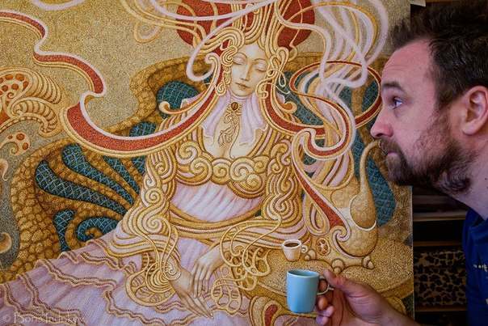

Slide 19
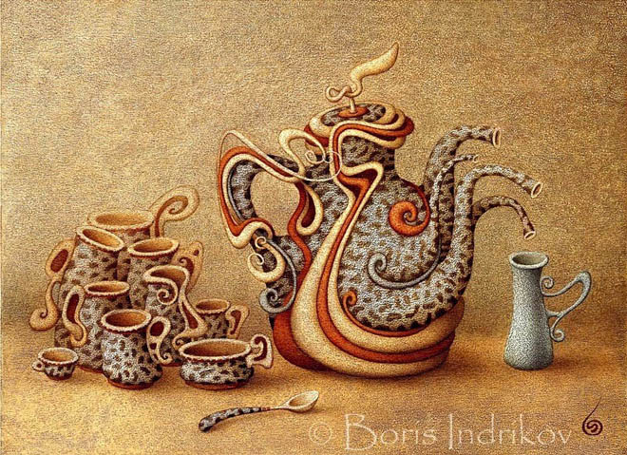

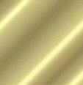
Autoria: Boris Indrikov
Imagens: Internet
Música: André Rieu- Poliushko Polie
Formatação: Bia Vasconcellos
bvbiavasconcellos@gmail.com
www.sergrasan.com/biajovaslides
www.youtube.com/user/bvbiavasconcellos/videos
BIAJOVA SLIDES
<&>
AMOR À VIDA

